Slide 1
人脸检测算法

Slide 2
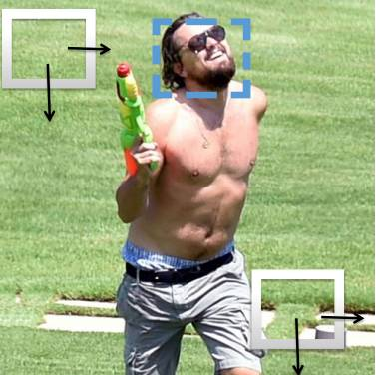
人脸（物体）检测
物体检测是计算机视觉中的经典问题之一，其任务是用框去标出图像中物体的位置，并给出物体的类别
检测算法里面通常包含三个部分，
1. 检测窗口的选择；
2. 图像特征的设计；
3. 分类器的设计

Slide 3
人脸检测方法
基于规则/知识方法
人脸模式的变化满足一定的规律，所以可以归纳描述人脸特征的规则，如灰度分布、比例关系、纹理信息等
基于模板的方法
固定模板法，可变形模板法
基于不变特征的方法，如彩色信息
人脸的肤色在彩色空间中的分布相对比较集中，所以可用来检测和 跟踪人脸。
基于外观学习的方法---目前的主流方法
将人脸检测视为区分“非人脸样本”与“人脸样本”的模式识别问题，通过对人脸样本集和非人脸样本集的学习产生分类器

Slide 4
基于肤色特征的检测
在很多人脸检测和手的跟踪应用中，人的肤色信息已被证明是一种非常有效的特征
有很多颜色空间可用来表征肤色，包括RGB, YUV或者YCrCb（亮度+两个色差）、HSV（色调、饱和度、亮度）等
有许多建立肤色模型的方法
最简单的方法是用Cr, Cb值定义肤色区域，选定阈值[Cr1,Cr2]和[Cb1,Cb2]
一个像素点被归为肤色点，如果它的(Cr, Cb)值落入下面的范围：Cr1≤Cr≤Cr2 and Cb1≤Cb≤Cb2

Slide 5
多种肤色模型
J.L.Crowley and F. Berard, “Multi-modal tracking of faces for video communications
将肤色区域的RGB颜色归一化，用其中的(r,g)值的颜色直方图h(r,g) 获取肤色变量的阈值
M. H. Yang, N. Ahuja, “Detecting human faces in color images”
认为人脸肤色区域的颜色值呈高斯分布，用高斯分布的均值和方差确定肤色变量的阈值
T. S. Jebara and A. Pentland, “Parameterized structure from motion fro 3D adaptive feedback tracking of faces”
认为不同的种族和国家的人的肤色分布不同，在颜色直方图上形成多个聚类，可用高斯混合模型来表示

Slide 6
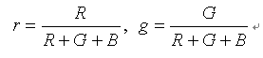
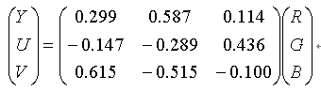
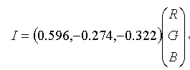
颜色空间
RGB到“rg”空间
RGB到YUV(YCrCb)空间，再转化到“FI”空间
Notes:
Y代表亮度，uv代表色差，u和v是构成彩色的两个分量。
亮度信号Y和两个色差信号R－Y（即U）、B－Y（即V）

Slide 7
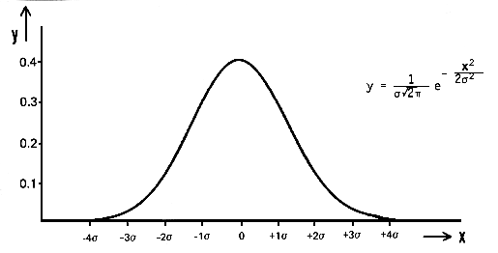
高斯肤色模型
一元正态分布肤色模型（以F颜色特征为例）

Slide 8
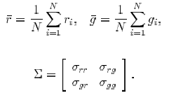
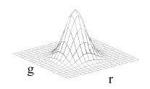
高斯肤色模型
二元正态分布肤色模型（以rg颜色特征为例）

Slide 9
多人脸训练肤色模型
训练肤色模型
手工标注部分人脸(肤色区域)人脸图像
统计方法得到
设置合适的阈值截断
测试阶段
逐像素判断其是否在设定的肤色 特征范围内
g
r

Slide 10
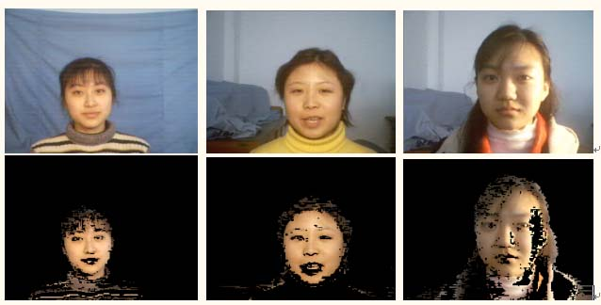
提取肤色区域
对检测到的肤色区域进行分析
接近椭圆形
有部分非肤色区域(五官、头发)

Slide 11
肤色模型的缺点
肤色模型难以适应各种环境光照变化
对于背景和前景的光照变化，肤色通常不稳定
单纯的肤色信息对于人脸检测通常是不充分的
如何适应在不同光照下的人脸跟踪
如果环境光照有变化，原有的肤色模型可能不再适用，如何建立一个自适应的肤色模型需要进一步的研究

Slide 12
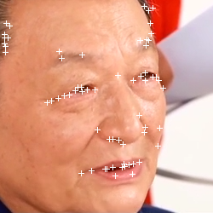
其他特征检测算法——关键点检测
关键点：
An interest point is a point in an image which has a well-defined position and can be robustly detected. ——维基百科
与周边任意点都有较大差异
比如眼睛周围、鼻孔周围，嘴唇周围
具有良好的数学性质
稳定性、不变性
通常用于目标物体的跟踪

Slide 13
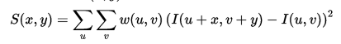
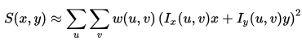
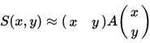
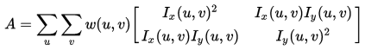
关键特征点检测：“一点”数学
关键点的数学性质？（这里的“点”可以是图片上的一个小区域）
与周边有较大差异，其中差异就是平方误差和S（维基百科）
泰勒展开
其中

Slide 14
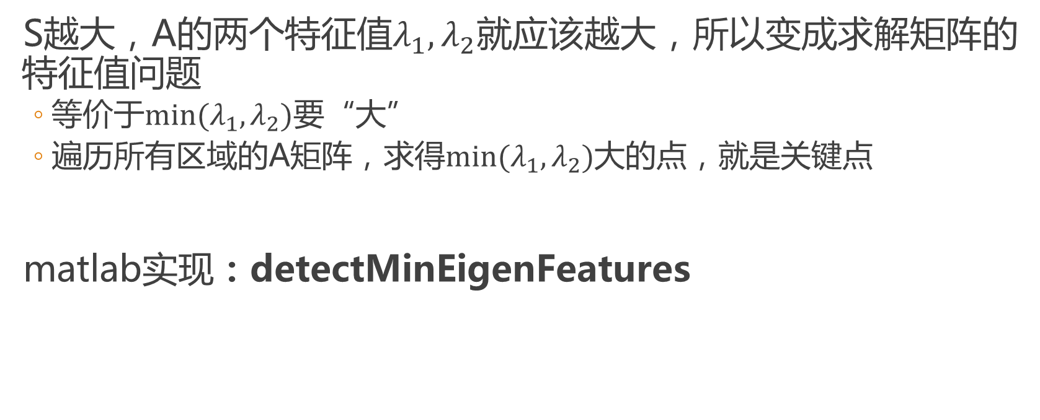
关键特征点检测：“一点”数学
S越大，A的两个特征值$λ_{1},λ_{2}$就应该越大，所以变成求解矩阵的特征值问题
等价于$min(λ_{1},λ_{2})$要“大”
遍历所有区域的A矩阵，求得$min(λ_{1},λ_{2})$大的点，就是关键点
matlab实现：detectMinEigenFeatures

Slide 15
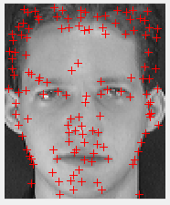
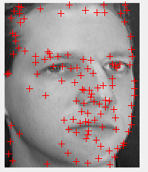
关键点检测算法及其matlab实现
img = imread('../orl_faces/s1/1.pgm');
points = detectMinEigenFeatures(img);
imshow(img);hold on;
plot(points.Location(:,1), points.Location(:,2),'r+’);
其他检测算法：
detectFASTFeatures
detectSURFFeatures
detectHarrisFeatures

Slide 16
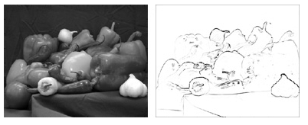
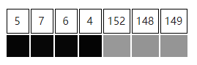
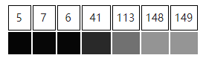
其他特征检测——边缘检测
图像边缘，两边颜色对比度比较明显的边缘
一般用于图像分割

Slide 17
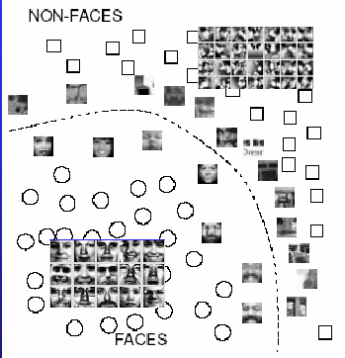

基于机器学习的方法
ANN
SVM
Naïve Bayes Classifier
AdaBoost
遍历所有可能的“矩形窗口”，判断每个小窗口是否人脸？
（请问，一张n×n的图片有多少矩形？）

Slide 18
基于AdaBoost 的快速人脸检测

Slide 19
AdaBoost算法简介
在2001年的ICCV上，当时在Compaq的研究员Paul Viola和Michael J.Jones发表的文章介绍一个实时人脸检测系统
图像大小为384x288时，其速度是平均每秒15帧
第一个准实时的(准正面)人脸检测系统
可以较容易的扩展到多姿态人脸检测
系统在技术上的三个贡献：
1.用简单的Haar-like矩形特征作特征，可快速计算
2.基于AdaBoost的分类器设计
3.采用了Cascade(分级分类器)技术提高检测速度

Slide 20
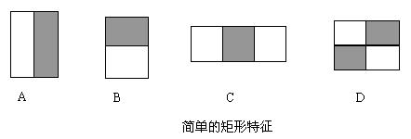
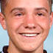
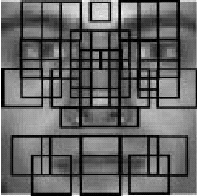
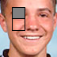
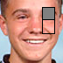
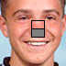
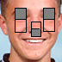
人脸的特征表示方法
矩形特征（Haar-like特征）
矩形特征的值是所有白色矩形中点的亮度值的和减去所有灰色矩形中点的亮度值的和，所得到的差
有4种类型的矩形特征

Slide 21
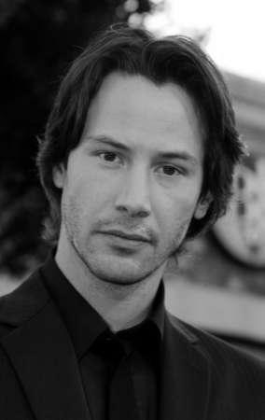

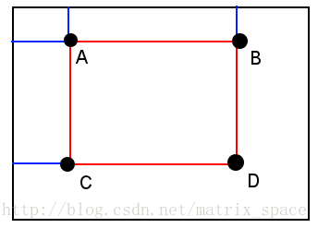
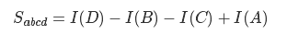
积分图像
I＝intergralImage(img)；

Slide 22
积分图像与Haar特征
一个矩形可以由四个点来表示，二邻接矩形需要六个点表示，三邻接矩形需要八个点，而四邻接矩形需要九个点
根据卷积定理，我们知道一个W×H的图像与 m×n的filter 做卷积，新生成的图像大小为(W−m+1)×(H−n+1)(W−m+1)×(H−n+1), 新图像的每一个像素其实就是原图一个m×n的local patch与 m×n 的filter 的乘积和。新图像有多少个像素，就对应着原图多少个m×n 的矩形。
一个 24×24 的图像最终会产生162336个矩形特征，这个维度远远高于图像本身的维度

Slide 23
如何应对极多特征
1. 特征选择--通过分类器训练中添加显式或者隐式的特征选择机制来实现：
Boosting--不同特征维度上的弱分类器
SVM--L1正则化或L2正则化
2. 分类器结构设计
分类器级联--应对极不均衡的正负类分类问题
层次化分类器--应对极多类数据分类问题

Slide 24
AdaBoost分类器
AdaBoost分类器
Adaboost学习算法可以提高简单分类算法的性能
通过对一些弱分类器的组合来形成一个强分类器
功能
将分类性能不好的弱分类器提升为分类性能好的强分类器的学习算法
思想
学习一系列分类器，在这个序列中每一个分类器对它前一个分类器导致的错误分类样例给予更大的重视

Slide 25
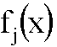
AdaBoost用于人脸检测
反例 (非人脸)
正例 (人脸)
训练弱分类器
f_{i}
其中，h表示弱分类器的值， 表示弱学习算法寻找出的阈值， 表示特征值， 表示一个Harr-like特征。

Slide 26
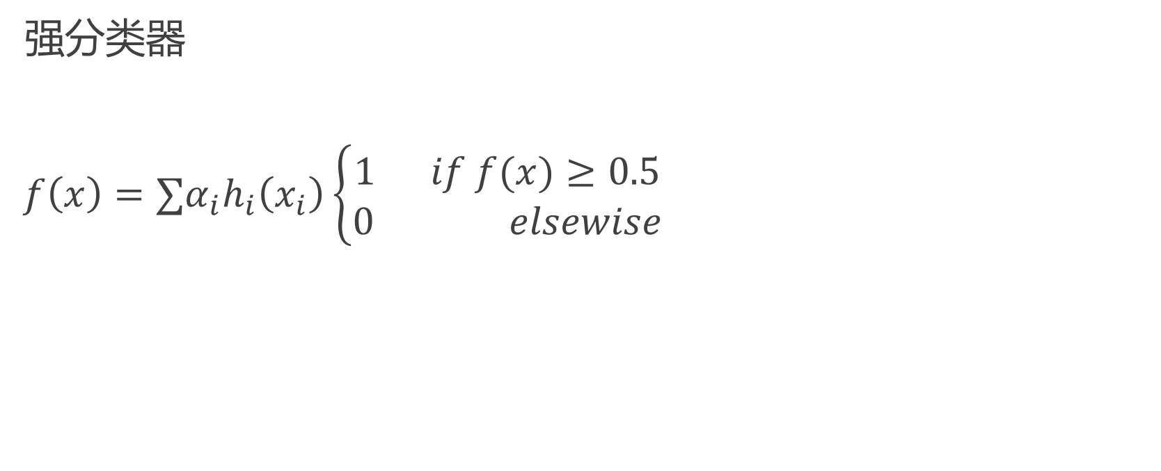
AdaBoost：三个臭皮匠>诸葛亮
强分类器
$f\left(x\right)=∑α_{i}h_{i}\left(x_{i}\right)\left\{\begin{matrix}1 if f(x)≥0.5 \\ 0 elsewise\end{matrix}\right.$

Slide 27
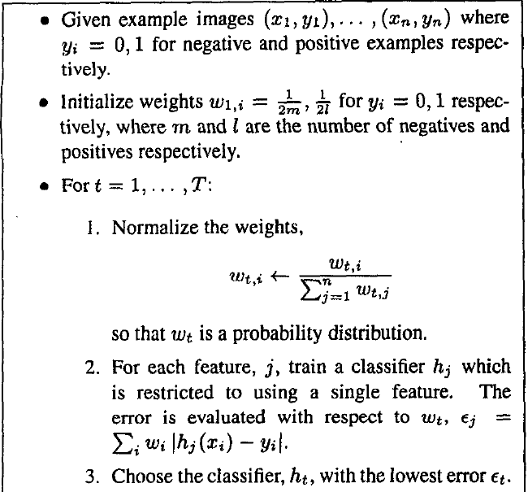
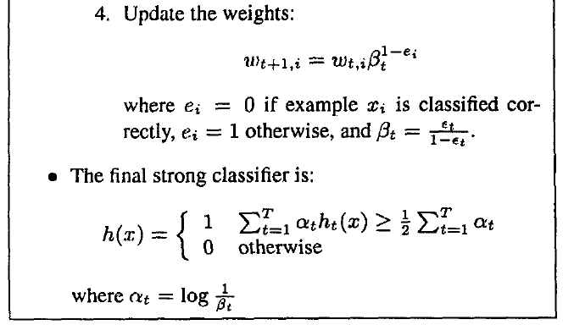
Adaboost训练过程
十几万个特征！！！

Slide 28
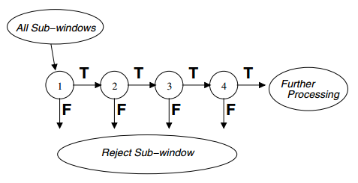
Cascade-一种经典的物体检测架构
解决正反例样本极度不均衡的问题
采样策略：
强分类器链：

Slide 29
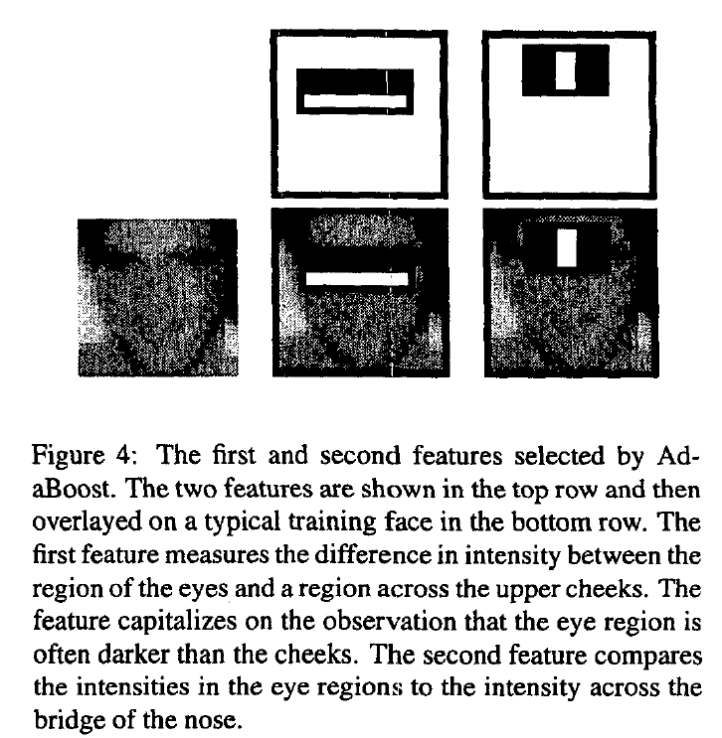
第一个强分类器选取的特征
下一个分类器处理的数据：
1. 设定一个较低的阈值，使得所有的正例人脸为+
2. 该阈值使得40%的反例被误判成人脸(较低标准)，
选取仍被误判为人脸的反例样本作为-

Slide 30
基于深度学习的目标（人脸）检测算法
Viola and Jone所提方法开创了视觉目标检测的新时代，但仍存在如下缺陷：
1. 未能解决如何产生候选区域的问题
2. 仅能检测正脸
3. Haar 特征仍属于“底层”视觉特征

Slide 31
目标检测流程和技术总览
1. 区域选择
这一步是为了对目标进行定位。传统方法是采用穷举策略。由于目标可能在图片上的任意位置，而且大小不定，因此使用滑动窗口的策略对整幅图像进行遍历，而且需要设置不同的长宽。这种策略虽然可以检测到所有可能出现的位置，但是时间复杂度太高，产生的冗余窗口太多，严重影响后续特征的提取和分类速度的性能。
2. 特征提取
提取特征的好坏会直接影响到分类的准确性，但又由于目标的形态多样性，提取一个鲁棒的特征并不是一个简单的事。这个阶段常用的特征有SIFT（尺度不变特征变换 ，Scale-invariant feature transform）和HOG（ 方向梯度直方图特征，Histogram of Oriented Gradient）等。
3. 分类器
主要有SVM，Adaboost等
综上所述，传统目标检测存在两个主要问题：一个是基于滑动窗口的区域选择策略没有针对性，时间复杂度高，窗口冗余；而是手工设计的特征对于多样性没有很好的鲁棒性。
Notes:
proposal

Slide 32
区域选择
针对滑动窗口问题，region proposal（候选区域）是预先找出图中目标可能出现的位置，这可以保证在选取较少窗口（几千个甚至几百个）的情况下保持较高的召回率。并且获取的候选窗口要比滑动窗口的质量更高（滑动窗口固定长宽比）。
比较常用的region proposal算法有selective search和edge boxes。针对特征选取，卷积神经网络(convolution neural network: CNN) 的特征比传统手工特征效果更好。
2014年，RBG（Ross B. Girshick ）使用Region proposal+CNN（RCNN）代替传统目标检测使用的滑动窗口+手工设计特征，设计了RCNN框架，使得目标检测取得巨大突破，并开启了基于深度学习的目标检测热潮。

Slide 33
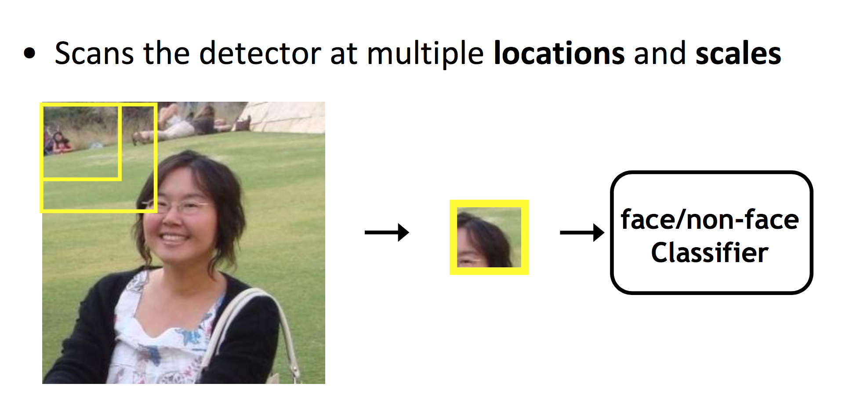
区域选择

Slide 34
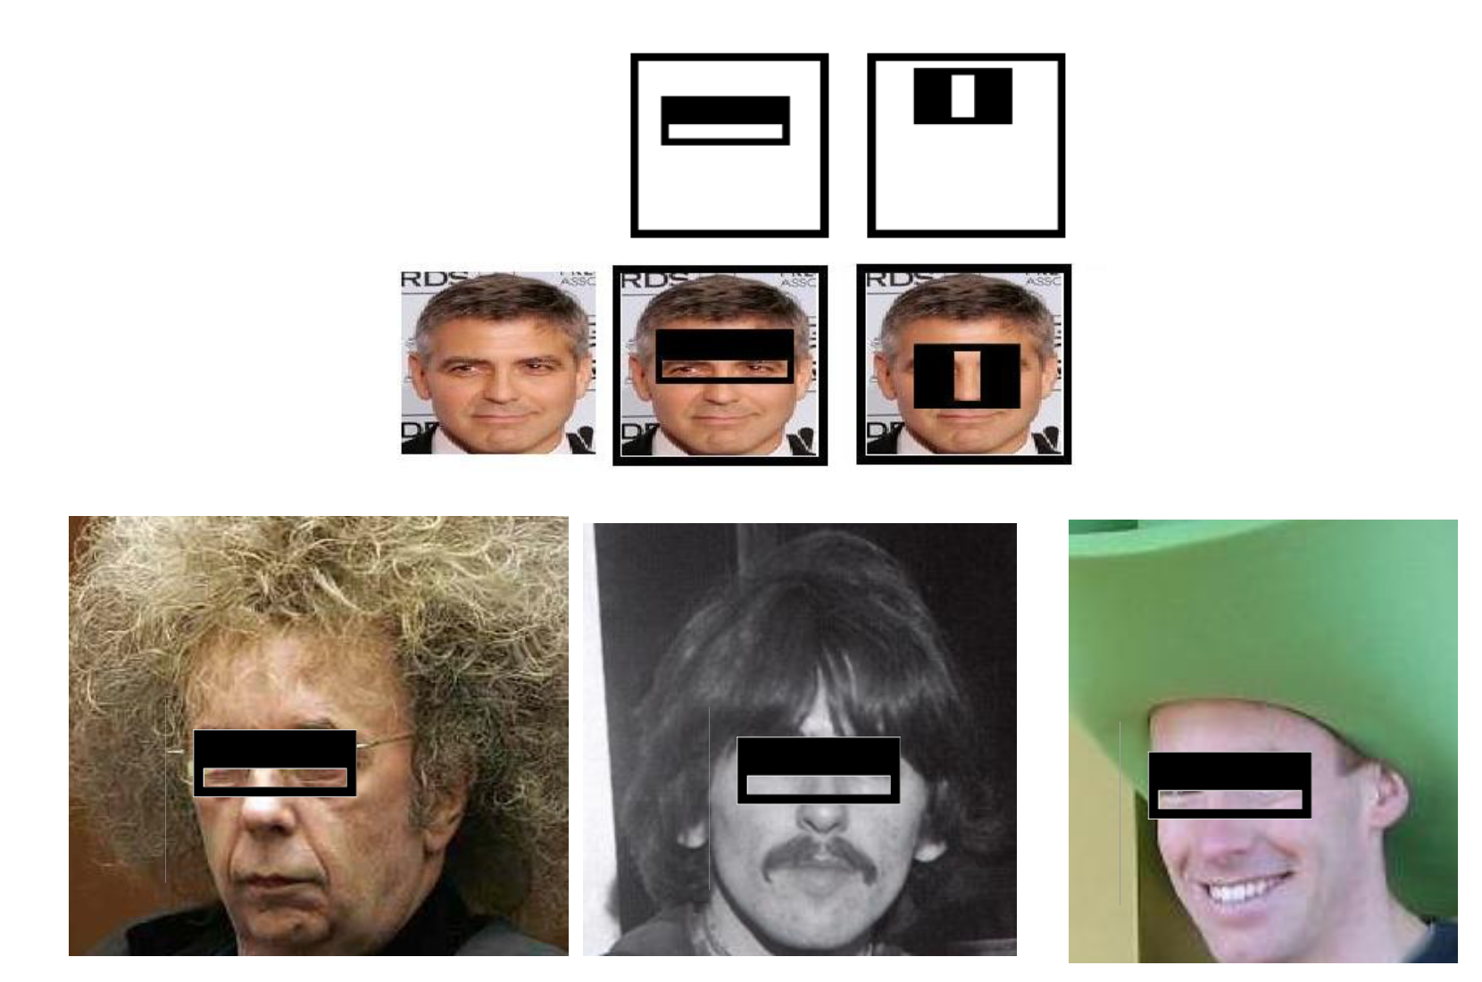
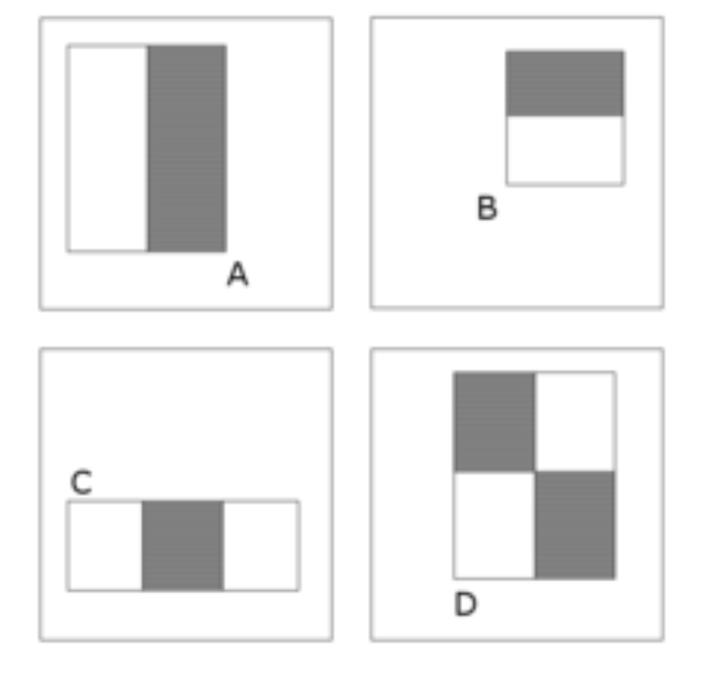
特征提取
Haar-feature

Slide 35
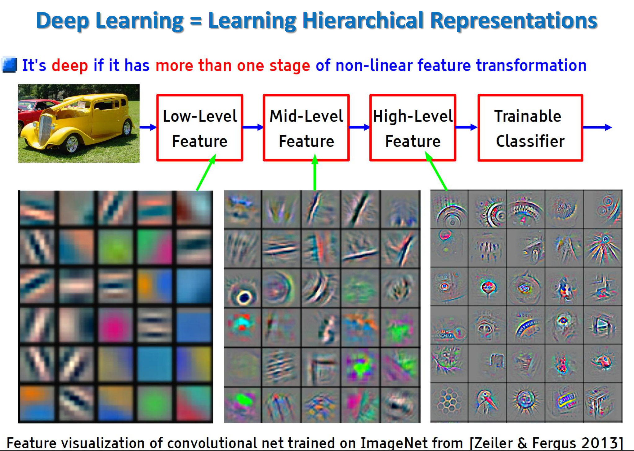
CNN提取特征

Slide 36
RCNN
Region CNN(RCNN)可以说是利用深度学习进行目标检测的开山之作。作者Ross Girshick多次在PASCAL VOC的目标检测竞赛中折桂，2010年更带领团队获得终身成就奖，如今供职于Facebook旗下的FAIR。
http://web.cs.ucdavis.edu/~yjlee/teaching/ecs289h-fall2014/CollinMcCarthy_RCNN.pdf

Slide 37
RCNN
RCNN算法分为4个步骤
- 一张图像生成1K~2K个候选区域
- 对每个候选区域，使用深度网络提取特征
- 特征送入每一类的SVM 分类器，判别是否属于该类
- 使用回归器精细修正候选框位置

Slide 38
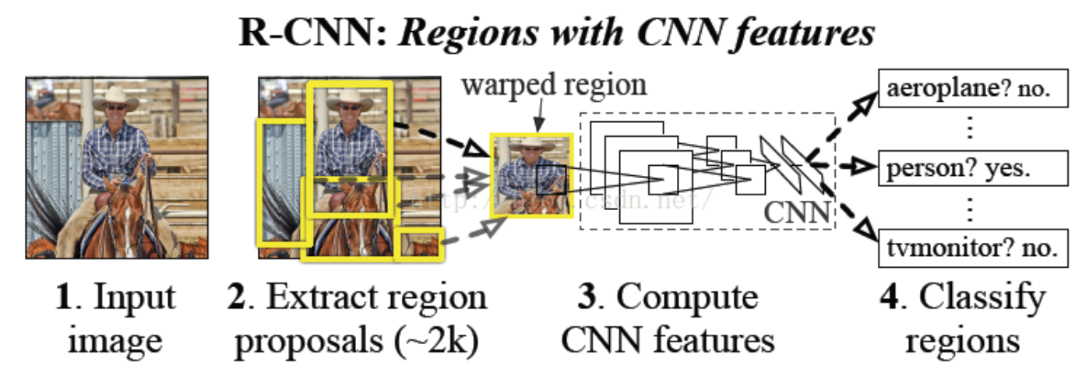
RCNN

Slide 39
Fast RCNN
FRCNN针对RCNN在训练时是multi-stage pipeline和训练的过程中很耗费时间空间的问题进行改进。它主要是将深度网络和后面的SVM分类两个阶段整合到一起，使用一个新的网络直接做分类和回归。
Girschick, “Fast R-CNN”, ICCV 2015

Slide 40
Fast RCNN
主要做以下改进:
最后一个卷积层后加了一个ROI pooling layer。ROI pooling layer首先可以将image中的ROI定位到feature map，然后是用一个单层的SPP layer将这个feature map patch池化为固定大小的feature之后再传入全连接层。
损失函数使用了多任务损失函数(multi-task loss)，将边框回归直接加入到CNN网络中训练。

Slide 41
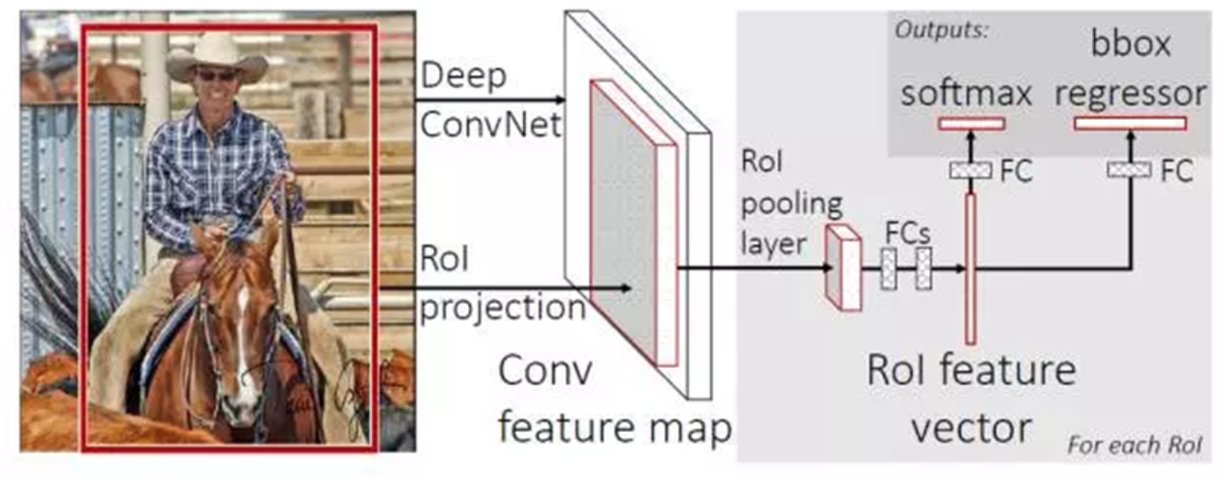
Fast RCNN结构

Slide 42
Faster RCNN
与Fast R-CNN的分类网络共享了卷积层
RPN替代了之前非常慢的Selective Search
所用的候选窗口的数目也比较少
Region Proposal Network (RPN) → object bounds and objectness score

Slide 43
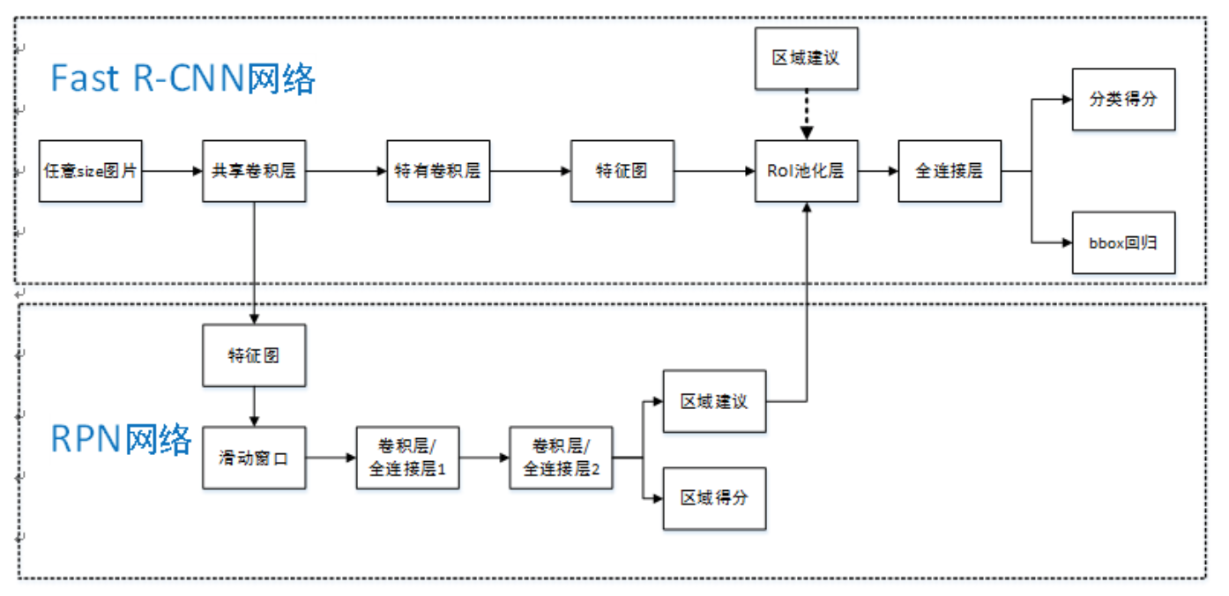
Faster RCNN
https://arxiv.org/pdf/1506.01497.pdf

Slide 44
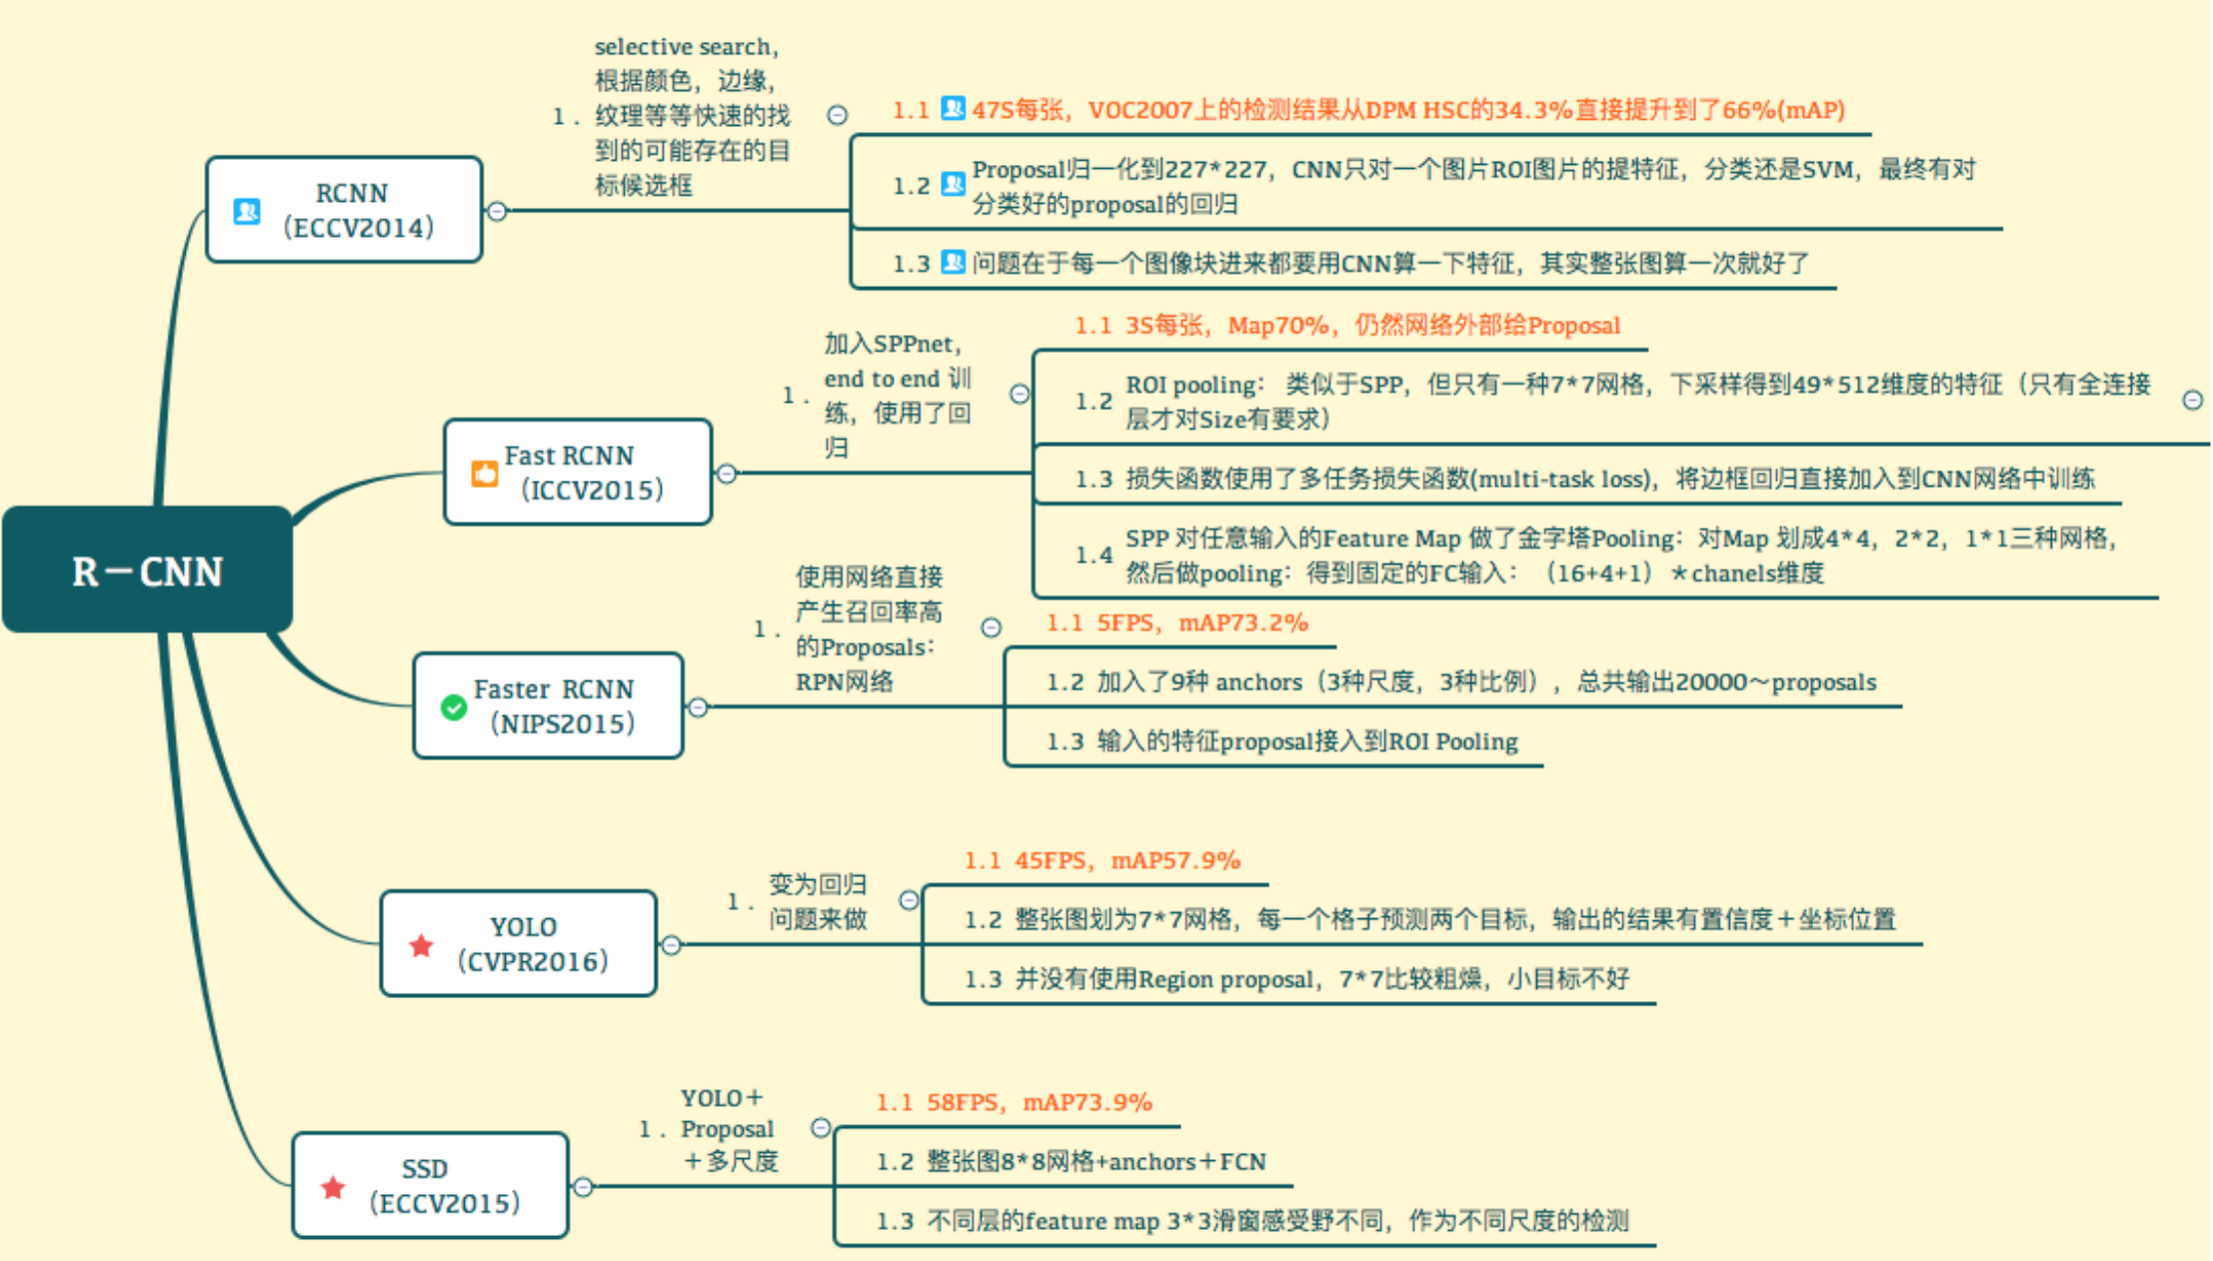
RCNN概览

Slide 45
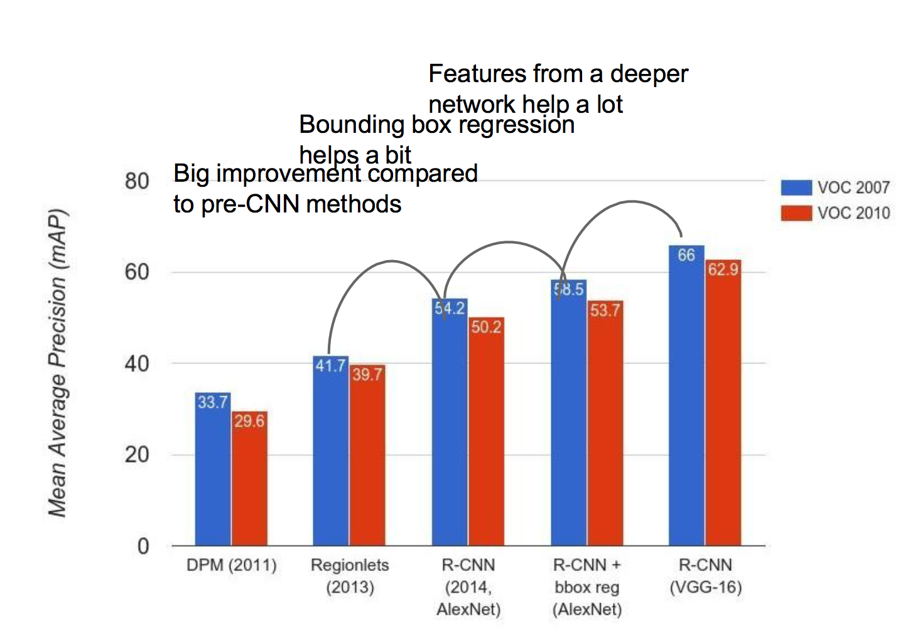
实验结果-性能曲线，RCNN, fast RCNN, faster R-CNN
RCNN实验结果

Slide 46
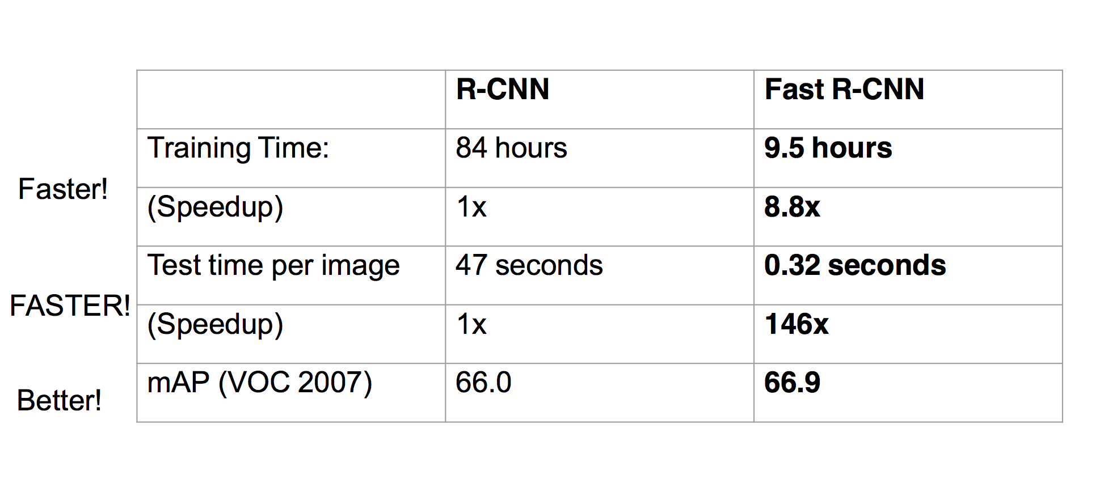
实验结果-性能曲线，RCNN, fast RCNN, faster R-CNN
RCNN与fast RCNN训练速度比较

Slide 47
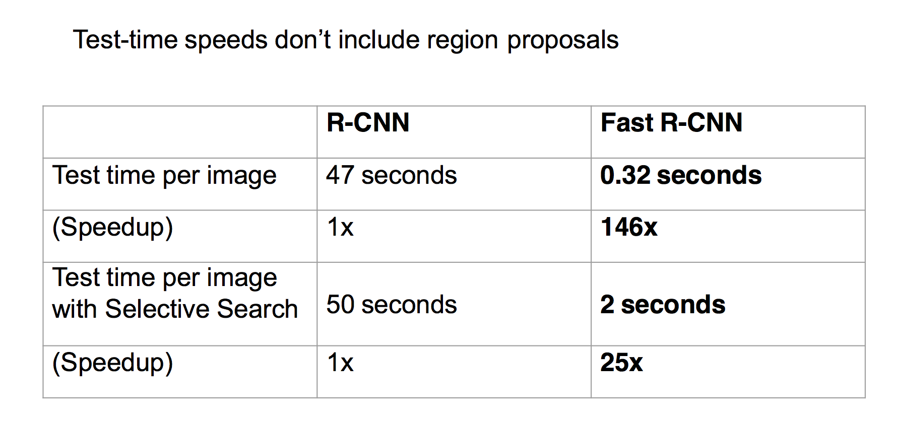
实验结果-性能曲线，RCNN, fast RCNN, faster R-CNN
RCNN与fast RCNN测试速度比较

Slide 48
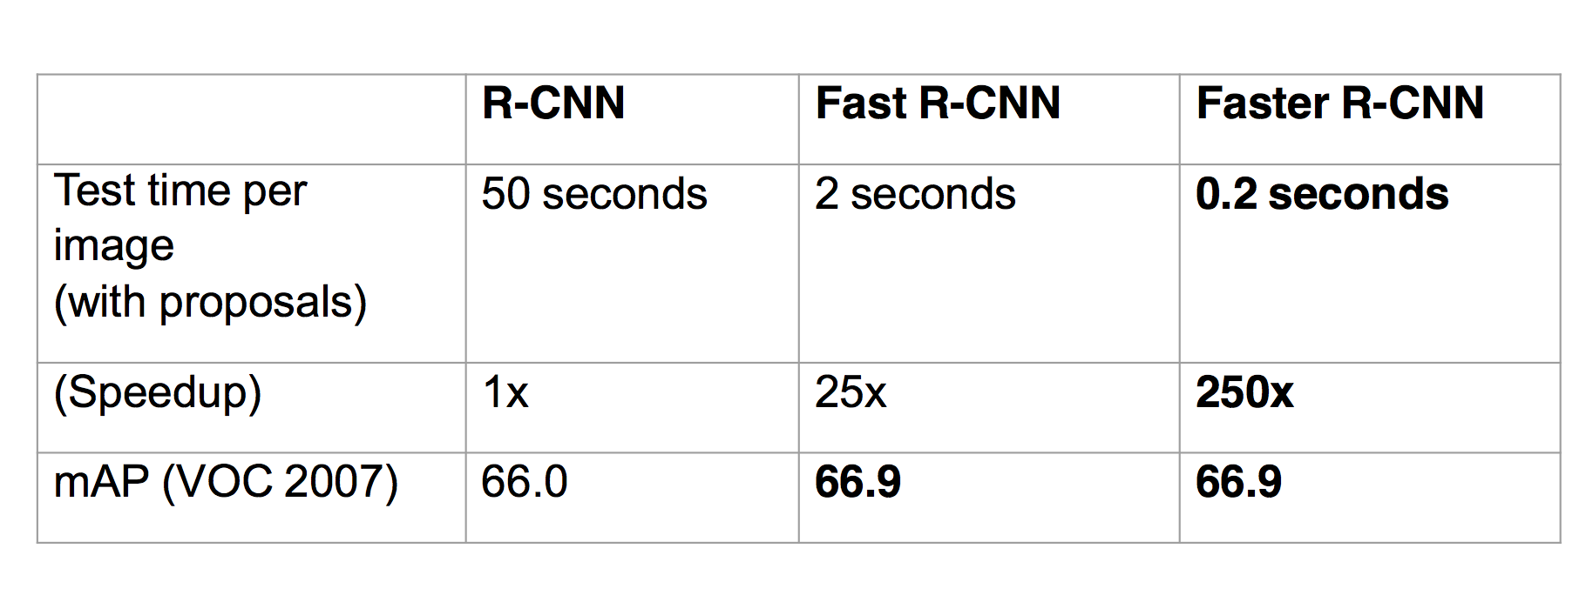
实验结果-性能曲线，RCNN, fast RCNN, faster R-CNN

Slide 49
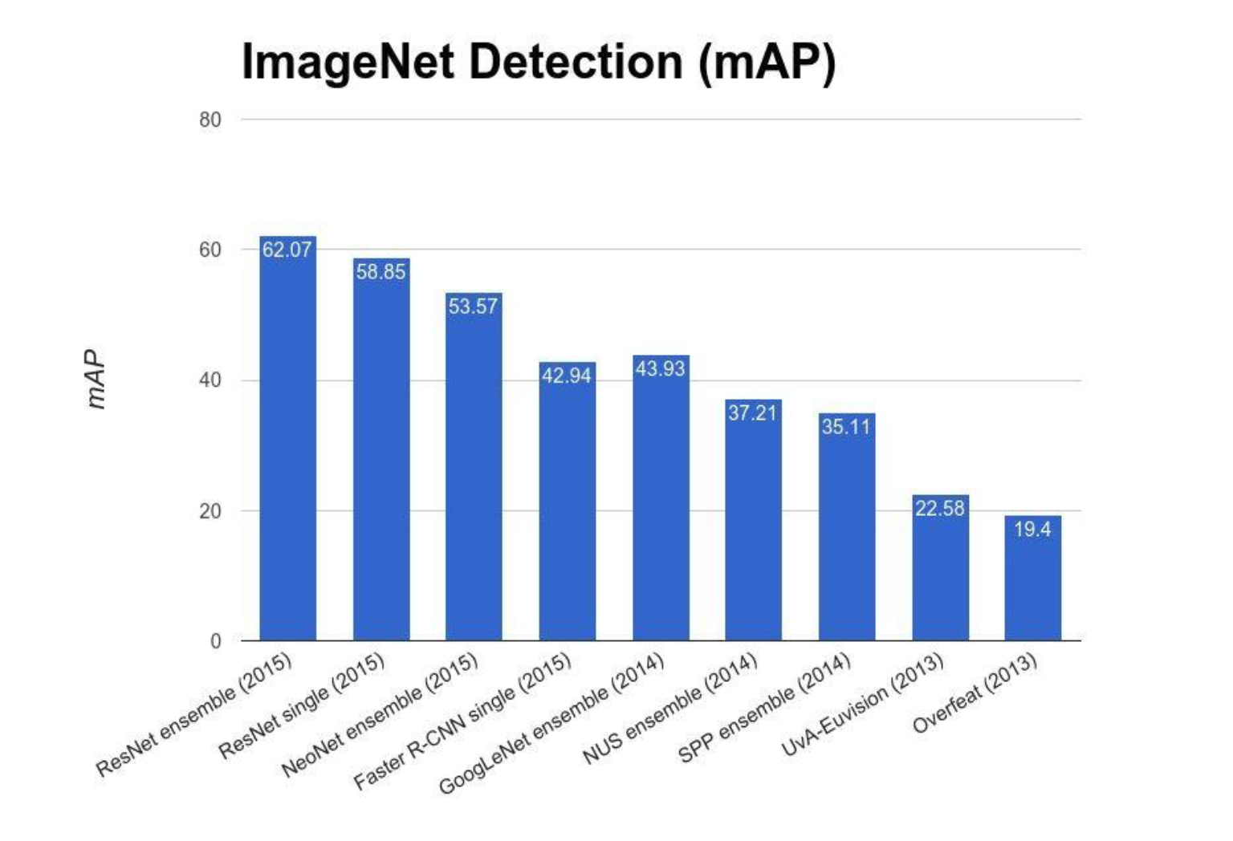
实验结果-性能曲线，RCNN, fast RCNN, faster R-CNN

Slide 50
基于AdaBoost的视频人脸检测
1、建立人脸检测器
2、读取视频
3、用检测器检测视频每一帧上的人脸（并标出位置）
4、视频播放完毕，退出

Slide 51
快速搭建简单的人脸检测系统
创建一个基于AdaBoost的人脸检测器
faceDetector = vision.CascadeObjectDetector('FrontalFaceCART');
创建一个视频文件读取对象，接受avi、mp4文件和图片文件
videoFileReader = vision.VideoFileReader('visionface.avi'
);

Slide 52
快速搭建简单的人脸检测系统
创建视频播放器
videoInfo = info(videoFileReader);
videoPlayer = vision.VideoPlayer('Position',[300 100 videoInfo.VideoSize+30]);

Slide 53
快速搭建简单的人脸检测系统
播放视频并检测
while ~isDone(videoFileReader)
videoFrame = step(videoFileReader);
%在每一帧上检测人脸，并且标记
bbox = step(faceDetector, videoFrame);
videoOut = insertObjectAnnotation(videoFrame,'rectangle',bbox,'Face');
step(videoPlayer, videoOut); %imshow(videoOut)
end

Slide 54
快速搭建简单的人脸检测系统
完成后释放资源
release(videoFileReader);
release(videoPlayer);

Slide 55
测试一下这个系统

Slide 56
课外扩展：人脸检测+人脸跟踪
每一帧都进行人脸检测，速度很慢，更快的版本？
解决方案：人脸检测后，检测人脸关键点，然后跟踪关键点
1、读取视频+人脸检测（同上）
2、检测人脸关键点（detectMinEigenFeatures）
3、跟踪关键点（matlab函数：vision.PointTracker）
4、视频播放完毕，退出

Slide 57
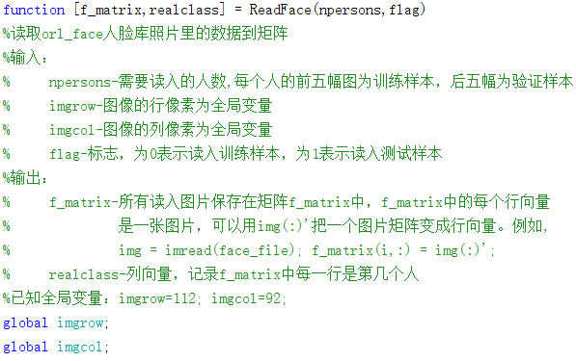
作业——orl_face数据批量读取
如果是彩色图，可以：
img = rgb2gray(img)
变成灰度图

Slide 58
作业-思考题
1. Haar特征属于哪种视觉特征（颜色、纹理、形状）
2. Adaboost对训练样本做加权的目的是什么？
3. 在不考虑效率的前提下，如何提高Adaboost强分类器的效果？

